Slide 1
Индустриальная культура: цифровые решения для исследовательской экосистемы
Проект «Зеркальные лаборатории»
НИУ ВШЭ – Пермь
СахГУ
05.09.2023
Пантелеева Лилия Михайловна, к. филол. н., доцент НИУ ВШЭ – Пермь
liliya_pant@mail.ru

Slide 2
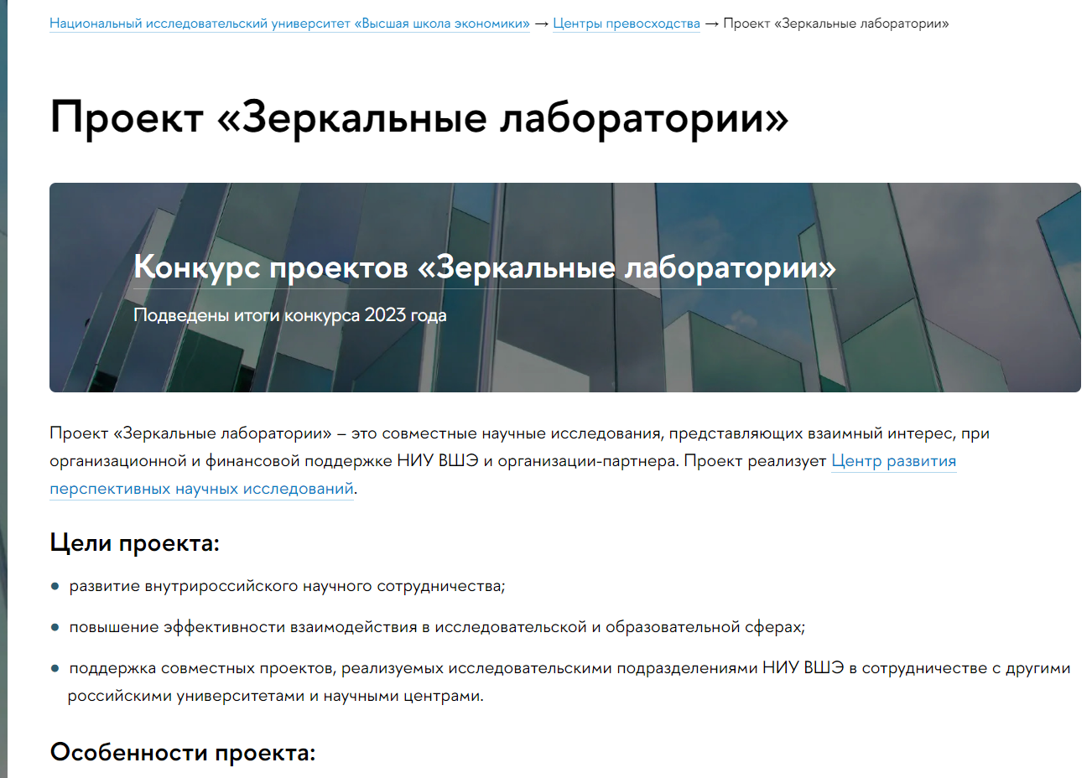
Преимущества межрегиональных проектов
Проект «Зеркальные лаборатории»
НИУ ВШЭ – Пермь
СахГУ
Индустриальная культура: цифровые решения для исследовательской экосистемы
Взаимовыгодное сотрудничество и обмен опытом:
Национальный университет + региональный университет
Историки + антропологи + социологи + педагоги + филологи + маркетологи + юристы
Знакомство с новыми исследованиями и методиками
Совместные мероприятия
2) Создание проектной истории
Исследовательский, междисциплинарный, межрегиональный, межвузовский, межинституциональный, долгосрочный
3) Продвижение в медиапространстве организаций и персоналий
4) Знакомство и укрепление связей с внешними участниками, которые будут привлечены в проект

Slide 3
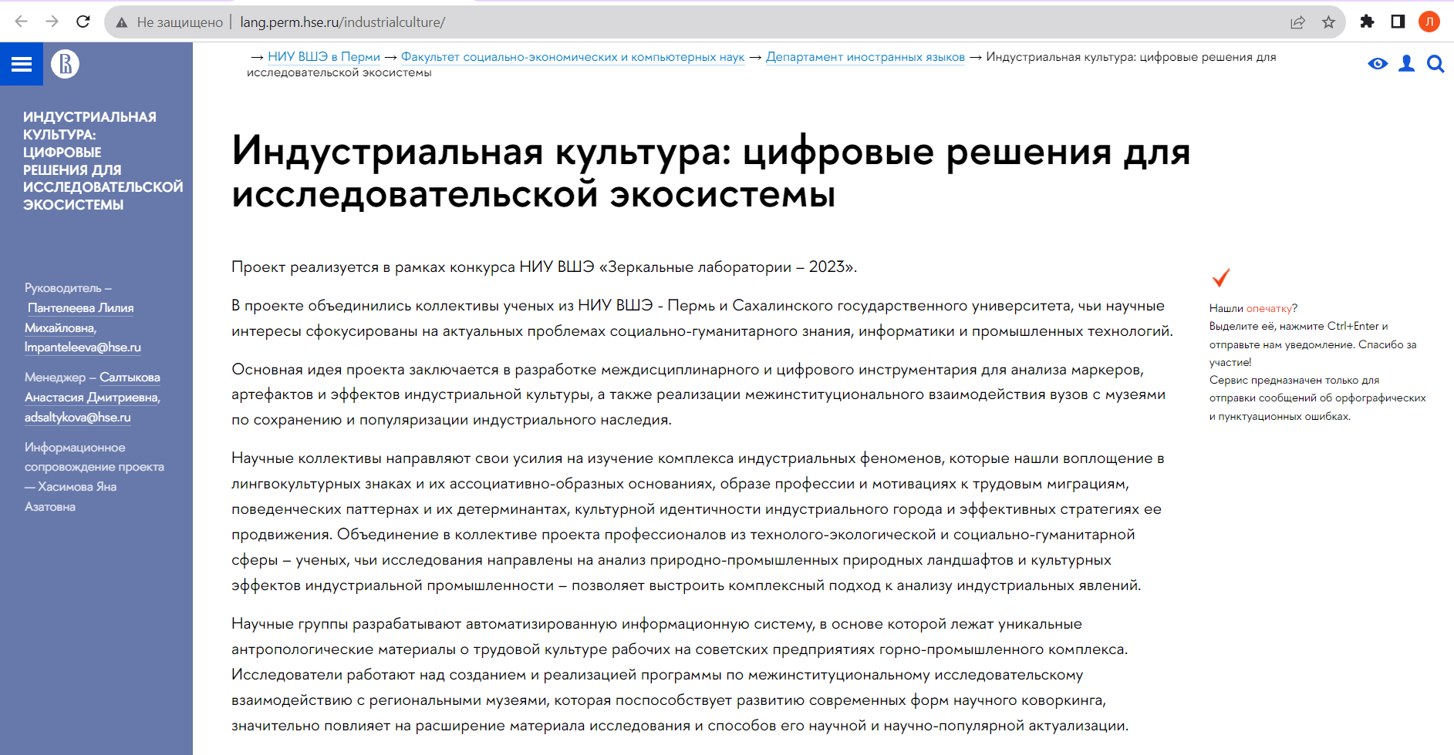
Информационная база проекта: страница проекта http://lang.perm.hse.ru/industrialculture/
Проект «Зеркальные лаборатории»
НИУ ВШЭ – Пермь
СахГУ
Индустриальная культура: цифровые решения для исследовательской экосистемы
О проекте
Сотрудники (НИУ ВШЭ, СахГУ, внешние участники проекта)
Новости
Мероприятия
Семинары
Публикации
Результаты проекта
Анонсы

Slide 4
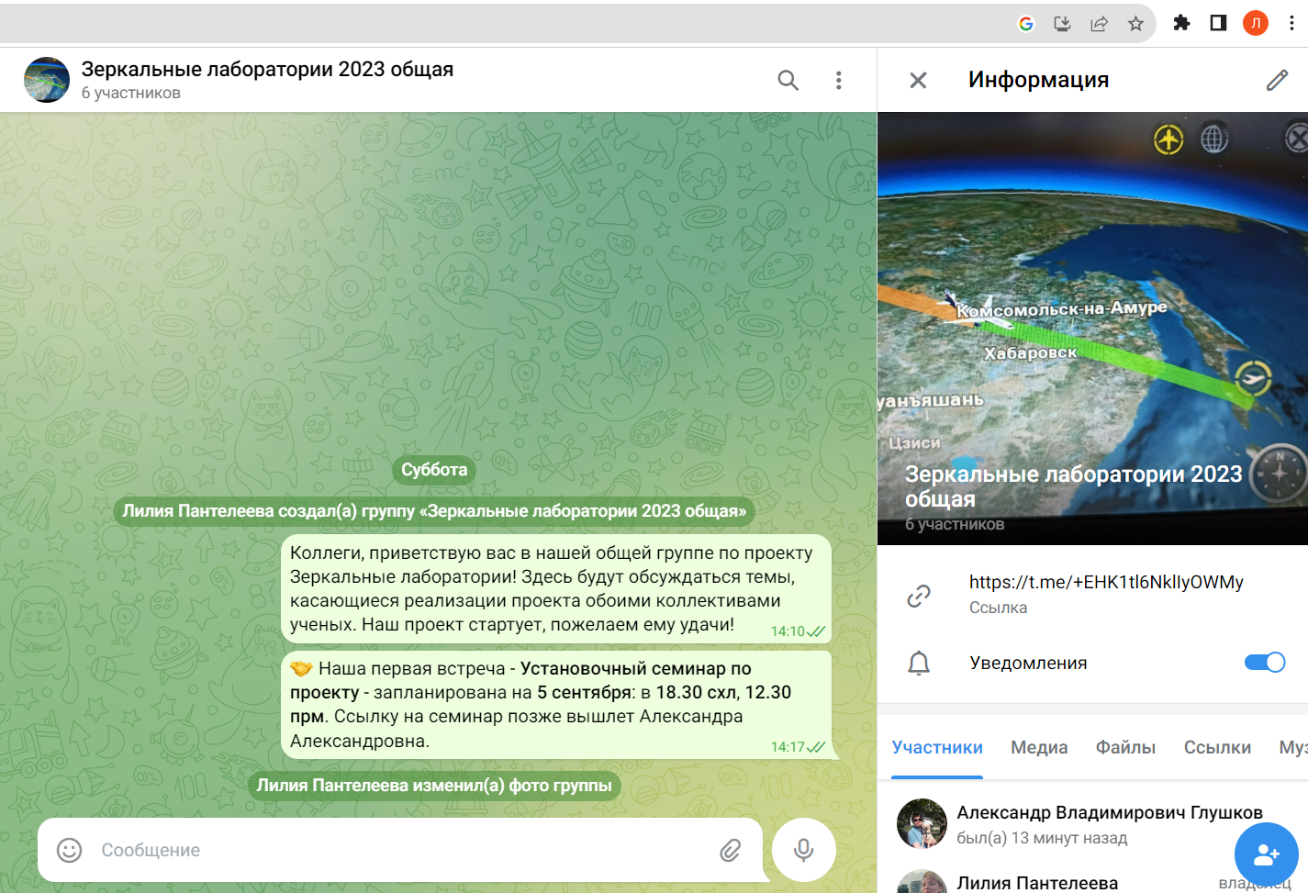
Информационная база проекта: группа в Телеграме
Проект «Зеркальные лаборатории»
НИУ ВШЭ – Пермь
СахГУ
Индустриальная культура: цифровые решения для исследовательской экосистемы
Общая коммуникация
Информирование о предстоящих мероприятиях
Совместное планирование мероприятий
Напоминание о дедлайнах отчетов

Slide 5
Ссылки на проект при публикации статей
Проект «Зеркальные лаборатории»
НИУ ВШЭ – Пермь
СахГУ
Индустриальная культура: цифровые решения для исследовательской экосистемы
!!! Все публикации прикрепляются в карточку проекта при подготовке годового отчета.
Для НИУ ВШЭ – Пермь:
Статья/монография/глава подготовлена в ходе/в результате проведения исследования/работы в рамках проекта «Зеркальные лаборатории» НИУ ВШЭ
The article/review was prepared within the framework of the project “Mirror Laboratories” HSE University, RF.
Для СахГУ :
Статья/монография/глава подготовлена в ходе/в результате проведения исследования/работы в рамках проекта «Зеркальные лаборатории» СахГУ
The article/review was prepared within the framework of the project “Mirror Laboratories” SSU, RF.

Slide 6
Проект «Зеркальные лаборатории»
НИУ ВШЭ – Пермь
СахГУ
Индустриальная культура: цифровые решения для исследовательской экосистемы
Основные результаты к 2025 г.
научные:
- исследования по теме проекта (22 публикации)
образовательные:
- вовлечены не менее 10 студентов и не менее 2 аспирантов (не менее 20 выступлений на конференциях),
курсовые и выпускные квалификационные работы (не менее 10),
совместные научно-практические семинары (не менее 6 раз в год),
результаты проекта будут введены в содержание РПД: дидактические единицы (не менее 10) и темы (не менее 5).
прикладные:
- БД “Корпус шахтерских нарративов” ,
- информационно-поисковая система «Корпус шахтерских нарративов»,
- свидетельство Роспатента о регистрации БД,
- выстроено межинституциональное исследовательское взаимодействие в формате «музей & вуз».
развитие НИУ ВШЭ и Партнера:
- преподаватели и студенты примут участие в различных научных мероприятиях, способствующих повышению узнаваемости брендов НИУ ВШЭ и СахГУ.
- результаты интеллектуальной деятельности по проекту будут популяризированы в научных публикациях, на страницах конференций, в научных и общественных медиа, а также через возможности официальных сайтов университетов.

Slide 7
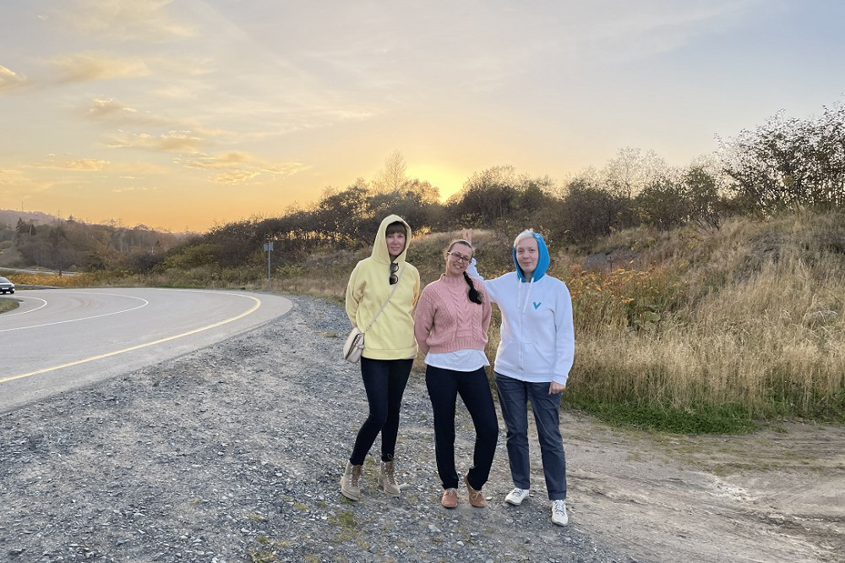
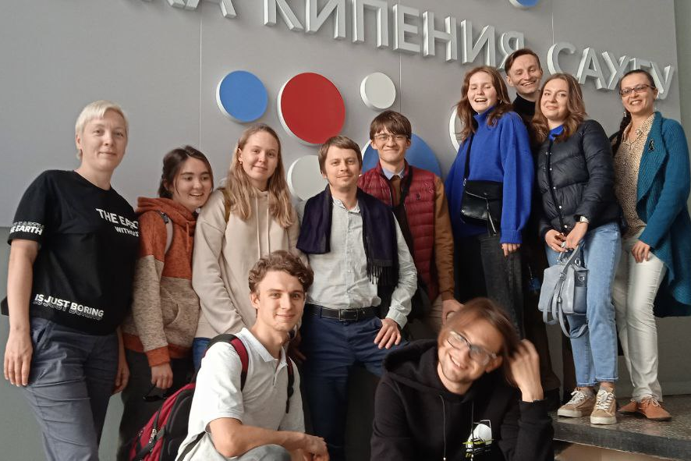
Проект «Зеркальные лаборатории»
НИУ ВШЭ – Пермь
СахГУ
Индустриальная культура: цифровые решения для исследовательской экосистемы

